Slide 1
전력용 변압기
이승규
p.95~111

Slide 2
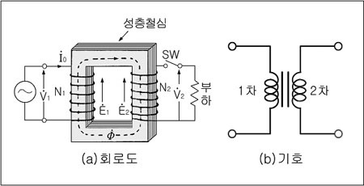
변압기의 원리
전자 유도 작용을 이용해서 한 권선에 공급한 교류 전력을 다른 권선에서 교류 전력으로 변환한다.
2차 권선
1차 권선

Slide 3
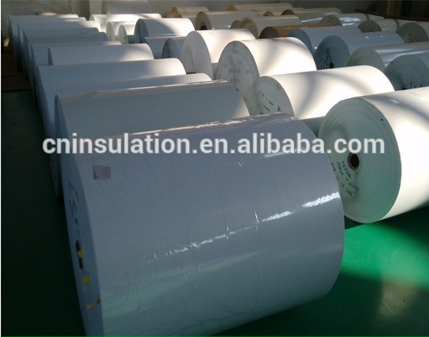
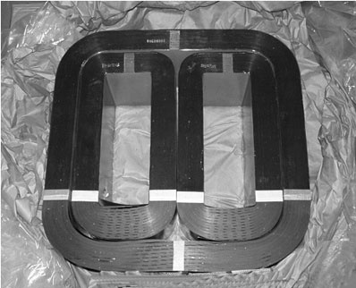
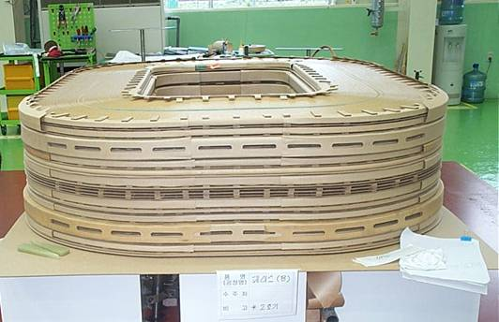
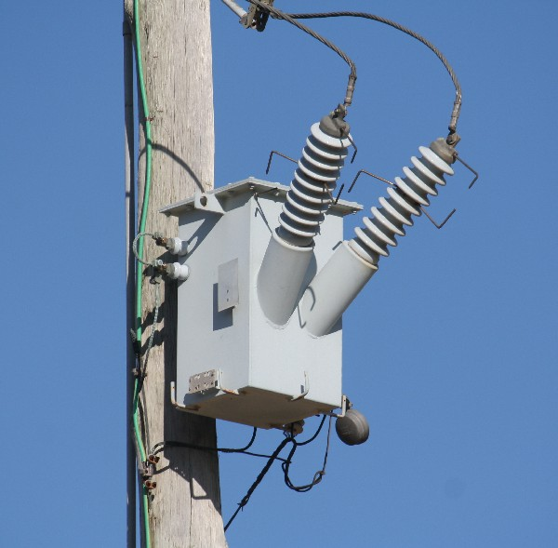
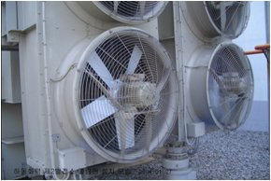
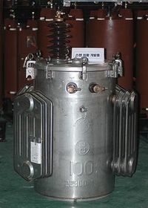
변압기의 구조
본체
철심
권선
절연 재료
부속장치
부싱
냉각장치
외함
부싱

Slide 4
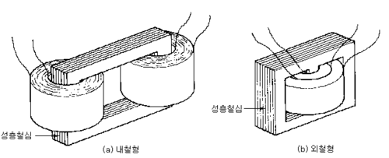
철심

Slide 5
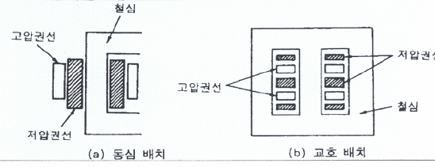
권선

Slide 6
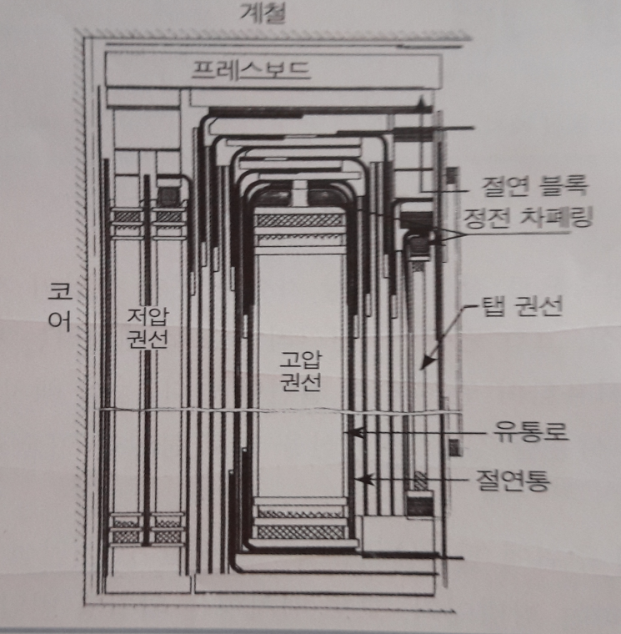
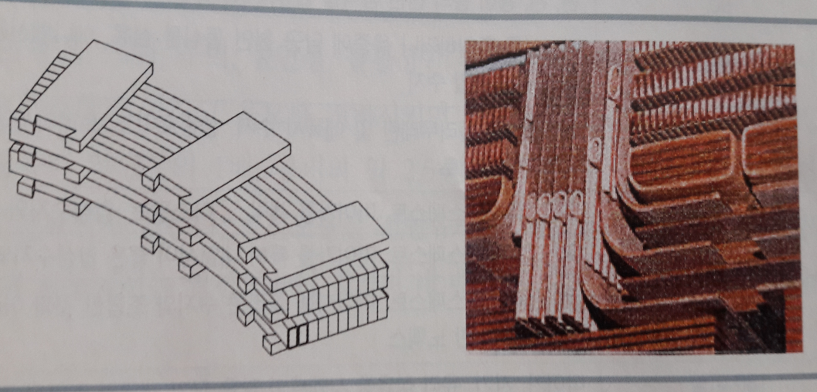
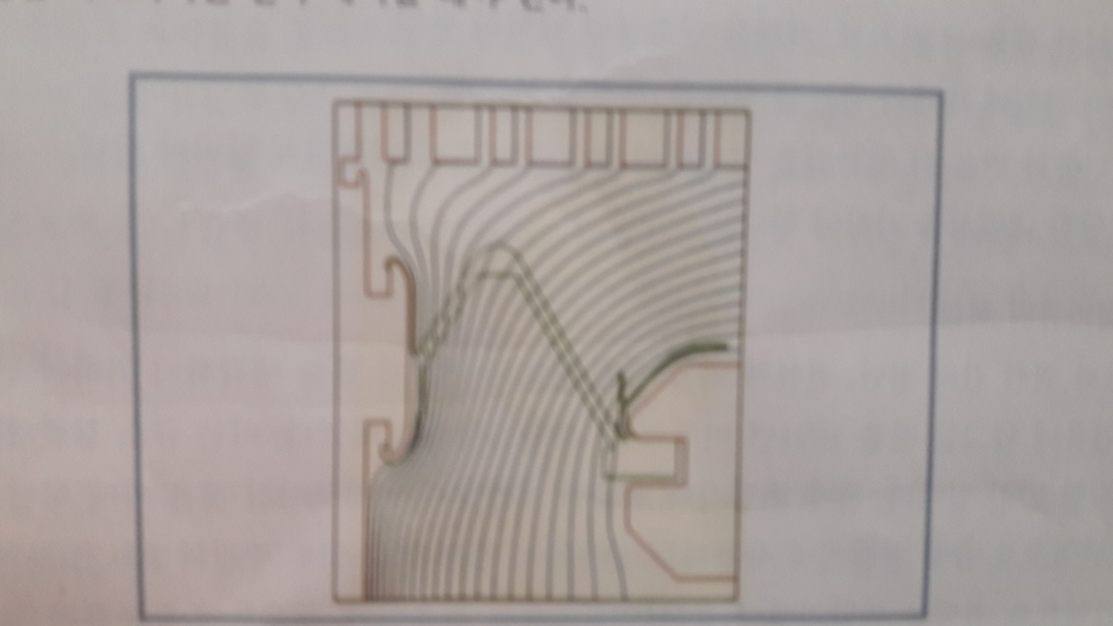
절연
주절연
턴간 절연
인출선 절연

Slide 7
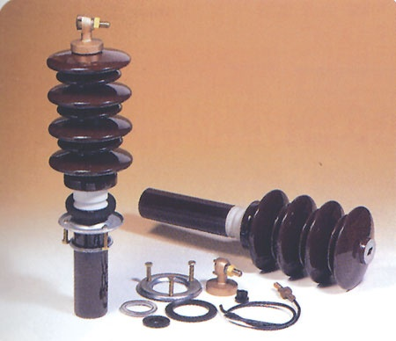
부싱

Slide 8
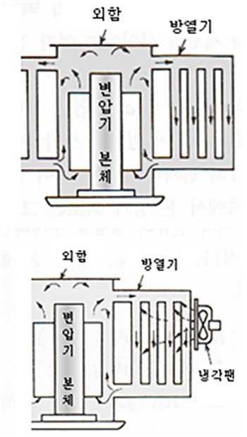
냉각장치
유입 자냉식
유입 풍냉식

Slide 9
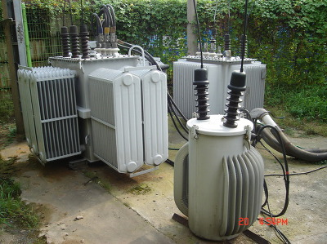
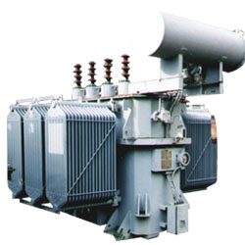
외함

